Slide 1
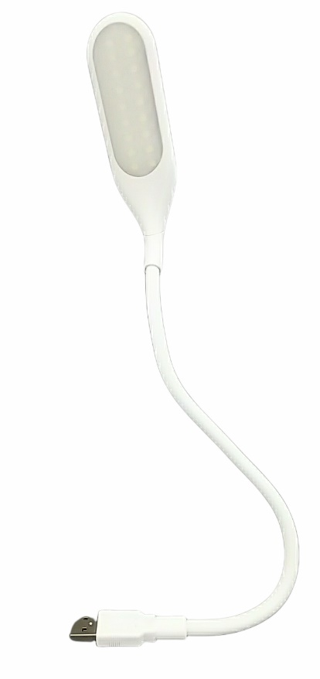
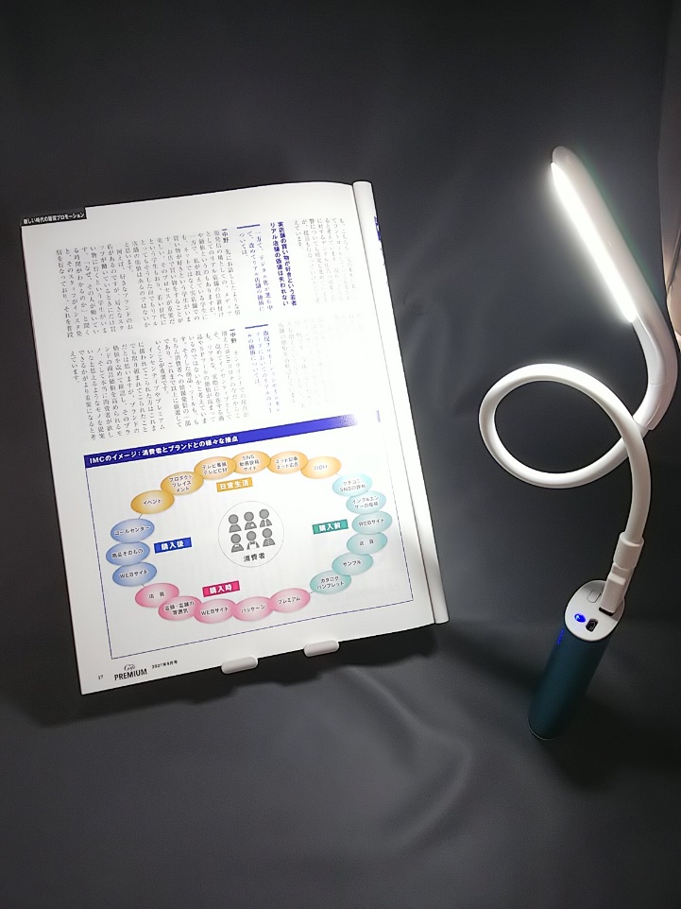
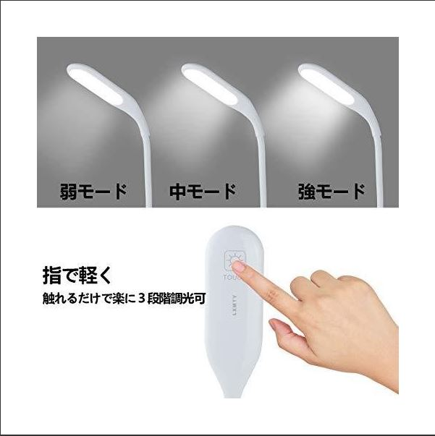
ご提案書
品名 ：USBデスクライト
品番：SC-2203
上代：￥１，２００
色柄：ホワイト
商品サイズ：全長410mm
包装：化粧箱入り
材質：ABS樹脂・シリコン
入数：100
生産国：中国
JAN: 4560134590526
PC周りやベッドサイドに。
・3段階調光機能
・持ち運べるUSB給電式
・角度調整が容易なフレキシブルアーム

